Slide 1




สรุปผลการเบิกจ่ายและการใช้จ่าย
เงินงบประมาณจังหวัดพังงา
สำนักงานคลังจังหวัดพังงา

Slide 2


มติคณะรัฐมนตรี เมื่อวันที่ 27 กันยายน 2565 เห็นชอบมาตรการเร่งรัดการเบิกจ่ายงบประมาณและการใช้จ่ายภาครัฐประจำปีงบประมาณ พ.ศ. 2566
เป้าหมายการเบิกจ่ายและใช้จ่ายประจำปีงบประมาณ พ.ศ. 2566
ไตรมาส | ภาพรวม |  | ประจำ |  | ลงทุน
 | เบิกจ่าย | ใช้จ่าย | เบิกจ่าย | ใช้จ่าย | เบิกจ่าย | ใช้จ่าย
ไตรมาส 4 | 93.00 | 100.00 | 98.00 | 100.00 | 75.00 | 100.00
กรกฎาคม | 81.00 | 87.82 | 86.00 | 87.84 | 63.00 | 87.76
สิงหาคม | 87.00 | 93.91 | 92.00 | 93.92 | 69.00 | 93.88
กันยายน | 93.00 | 100.00 | 98.00 | 100.00 | 75.00 | 100.00
หนังสือสำนักเลขาธิการคณะรัฐมนตรี ด่วนที่สุด ที่ นร 0505/ว 427 ลงวันที่ 28 กันยายน 2565

Slide 3
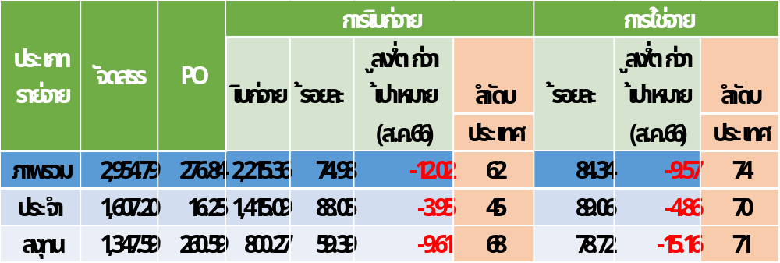

ผลการเบิกจ่ายและการใช้จ่ายเงินงบประมาณรายจ่าย (ภาพรวม)
ข้อมูล ณ วันที่ 18 สิงหาคม 2566
รายจ่ายลงทุน
รายจ่ายประจำ
45.61%
54.39%
หน่วย : ล้านบาท
ที่มา : ระบบบริหารการเงินการคลังภาครัฐแบบอิเล็กทรอนิกส์ใหม่ (New GFMIS Thai)

Slide 4

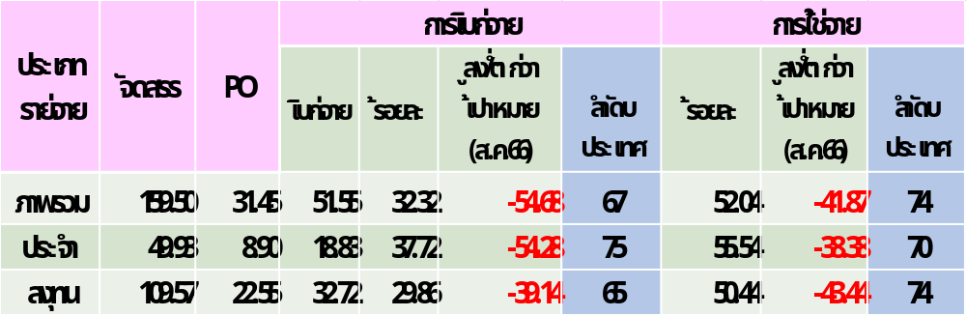

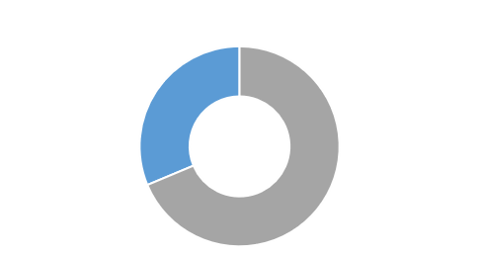
ผลการเบิกจ่ายและการใช้จ่ายเงินงบประมาณรายจ่าย(งบกรมจังหวัด)
ข้อมูล ณ วันที่ 18 สิงหาคม 2566
รายจ่ายประจำ
31.30%
รายจ่ายลงทุน
68.70%
หน่วย : ล้านบาท
ที่มา : ระบบบริหารการเงินการคลังภาครัฐแบบอิเล็กทรอนิกส์ใหม่ (New GFMIS Thai)

Slide 5

รายงานผลการเบิกจ่ายและการใช้จ่ายเงินงบประมาณรายจ่ายลงทุน
ประจำปีงบประมาณ พ.ศ. 2566
หน่วยงานที่ได้รับจัดสรรงบประมาณตั้งแต่ 10 ล้านบาทขึ้นไป
หน่วย : ล้านบาท
จำนวน 18 หน่วยงาน
ลำดับ | ส่วนราชการ | รายจ่ายลงทุน |  |  | การเบิกจ่าย |  | การใช้จ่าย
 |  |  |  |  | (เป้าหมาย 69.00) |  | (เป้าหมาย 93.88)
 |  | งบจัดสรร | PO | เบิกจ่าย | ร้อยละ | สูง/ต่ำกว่าเป้าหมาย (ส.ค.66) | ร้อยละ | สูง/ต่ำกว่าเป้าหมาย (ส.ค.66)
1 | แขวงทางหลวงพังงา | 288.154 | 43.710 | 238.704 | 82.84 | 13.84 | 98.01 | 4.13
2 | แขวงทางหลวงชนบทพังงา | 235.266 | 40.012 | 173.916 | 73.92 | 4.92 | 90.93 | -2.95
3 | สำนักงานส่งเสริมการปกครองท้องถิ่นจังหวัดพังงา | 227.279 | 0.000 | 159.047 | 69.98 | 0.98 | 69.98 | -23.90
4 | งบประมาณจังหวัด - สำนักงานจังหวัดพังงา | 109.568 | 22.548 | 32.716 | 29.86 | -39.14 | 50.44 | -43.44
5 | โครงการชลประทานพังงา | 79.165 | 0.004 | 78.977 | 99.76 | 30.76 | 99.77 | 5.89
6 | โรงพยาบาลพังงา | 67.269 | 14.338 | 0.120 | 0.18 | -68.82 | 21.49 | -72.39
7 | สำนักงานจังหวัดพังงา | 51.156 | 43.942 | 2.104 | 4.11 | -64.89 | 90.01 | -3.87
8 | สำนักงานเขตพื้นที่การศึกษาประถมศึกษาพังงา | 32.457 | 4.529 | 26.591 | 81.93 | 12.93 | 95.88 | 2.00
9 | สำนักงานสาธารณสุขจังหวัดพังงา | 27.578 | 13.244 | 14.282 | 51.79 | -17.21 | 99.81 | 5.93
10 | องค์การบริหารส่วนจังหวัดพังงา | 27.482 | 27.447 | - | - | -69.00 | 99.87 | 5.99
ที่มา : MIS : Financial Analytics ข้อมูล ณ วันที่ 22 สิงหาคม 2566

Slide 6
รายงานผลการเบิกจ่ายและการใช้จ่ายเงินงบประมาณรายจ่ายลงทุน
ประจำปีงบประมาณ พ.ศ. 2566
หน่วยงานที่ได้รับจัดสรรงบประมาณตั้งแต่ 10 ล้านบาทขึ้นไป
หน่วย : ล้านบาท
จำนวน 18 หน่วยงาน (ต่อ)
ลำดับ | ส่วนราชการ | รายจ่ายลงทุน |  |  | การเบิกจ่าย |  | การใช้จ่าย
 |  |  |  |  | (เป้าหมาย 69.00) |  | (เป้าหมาย 93.88)
 |  | งบจัดสรร | PO | เบิกจ่าย | ร้อยละ | สูง/ต่ำกว่าเป้าหมาย (ส.ค.66) | ร้อยละ | สูง/ต่ำกว่าเป้าหมาย (ส.ค.66)
11 | ตำรวจภูธรจังหวัดพังงา | 27.060 | 8.807 | 1.513 | 5.59 | -63.41 | 38.14 | -55.74
12 | สำนักงานที่ดินจังหวัด พังงา | 19.392 | 0.000 | 0.592 | 3.06 | -65.94 | 3.06 | -90.82
13 | ฐานทัพเรือพังงา ทัพเรือภาคที่ 3 | 19.138 | 0.496 | 8.882 | 46.41 | -22.59 | 49.01 | -44.87
14 | สำนักงานเขตพื้นที่การศึกษามัธยมศึกษาพังงา ภูเก็ต ระนอง | 17.064 | 7.304 | 9.708 | 56.89 | -12.11 | 99.69 | 5.81
15 | วิทยาลัยการอาชีพตะกั่วป่า | 16.096 | 9.222 | 6.874 | 42.70 | -26.30 | 100.00 | 6.12
16 | โรงพยาบาลตะกั่วป่า | 12.285 | 1.829 | 1.349 | 10.98 | -58.02 | 25.87 | -68.01
17 | เทศบาลเมืองพังงา | 11.463 | 0.000 | 5.255 | 45.84 | -23.16 | 45.84 | -48.04
18 | วิทยาลัยเทคนิคพังงา | 10.990 | 7.137 | 0.990 | 9.01 | -59.99 | 73.95 | -19.93
ที่มา : MIS : Financial Analytics ข้อมูล ณ วันที่ 22 สิงหาคม 2566

Slide 7
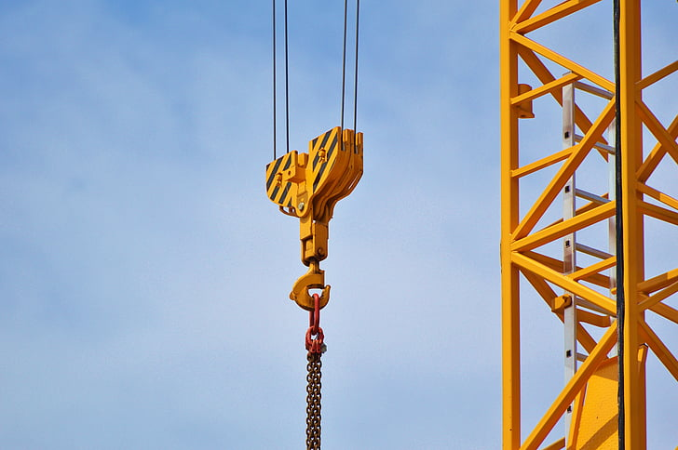



หน่วยงานที่ขอกันเงินไว้เบิกเหลื่อมปี พ.ศ. 2565
ของจังหวัดพังงา มีทั้งสิ้น 28 หน่วยงาน
หน่วย : ล้านบาท
ปีงบประมาณ | จำนวนเงินที่ขอกัน | เบิกจ่าย | ร้อยละ | คงเหลือ
2565 | 435.05 | 342.48 | 78.72 | 92.57
เบิกจ่ายแล้วเสร็จ
22 หน่วยงาน
สำนักงานเขตพื้นที่การศึกษาประถมศึกษาพังงา
สำนักงานการท่องเที่ยวและกีฬาจังหวัดพังงา
สำนักงานโยธาธิการและผังเมืองจังหวัดพังงา
วิทยาลัยเกษตรและเทคโนโลยีพังงา
สำนักงานปศุสัตว์จังหวัดพังงา
สำนักงานวัฒนธรรมจังหวัดพังงา
สำนักงานเกษตรจังหวัดพังงา
สำนักงานการปฏิรูปที่ดินจังหวัดพังงา
เทศบาลเมืองตะกั่วป่า
โรงเรียนราชประชานุเคราะห์ 35
แขวงทางหลวงพังงา
วิทยาลัยเทคนิคพังงา
สำนักงานป้องกันและบรรเทาสาธารณภัยจังหวัดพังงา
โครงการชลประทานพังงา
โรงพยาบาลพังงา
แขวงทางหลวงชนบทพังงา
วิทยาลัยการอาชีพตะกั่วป่า
สำนักงานศึกษาธิการจังหวัดพังงา
สำนักงานสาธารณสุขจังหวัดพังงา
ศูนย์การศึกษาพิเศษประจำจังหวัดพังงา
ที่ทำการปกครองจังหวัดพังงา
โรงเรียนดีบุกพังงาวิทยายน
ที่มา : MIS : Financial Analytics
ข้อมูล ณ วันที่ 22 สิงหาคม 2566

Slide 8
หน่วยงานที่ขอกันเงินไว้เบิกเหลื่อมปี พ.ศ. 2565
ของจังหวัดพังงา เบิกจ่ายไม่แล้วเสร็จ 6 หน่วยงาน
หน่วย : ล้านบาท
ลำดับ | หน่วยงาน | รวมเงินกัน | เบิกจ่าย | ร้อยละ เบิกจ่าย | คงเหลือ
 |  | ไว้เบิกเหลื่อมปี
1 | งบประมาณจังหวัด - สำนักงานจังหวัดพังงา | 80.95 | 37.56 | 46.40 | 43.39
2 | สำนักงานส่งเสริมการปกครองท้องถิ่นจังหวัดพังงา | 78.40 | 65.62 | 83.70 | 12.78
3 | ตำรวจภูธรจังหวัดพังงา | 56.94 | 45.25 | 79.46 | 11.69
4 | สำนักงานจังหวัดพังงา | 25.36 | 17.75 | 70.02 | 7.61
5 | สำนักงานเขตพื้นที่การศึกษามัธยมศึกษาพังงา ภูเก็ต ระนอง | 16.86 | 9.27 | 54.98 | 7.59
6 | สำนักงานส่งเสริมการเรียนรู้จังหวัดพังงา | 3.87 | 2.23 | 57.64 | 1.64
ที่มา : MIS : Financial Analytics ข้อมูล ณ วันที่ 22 สิงหาคม 2566

Slide 9

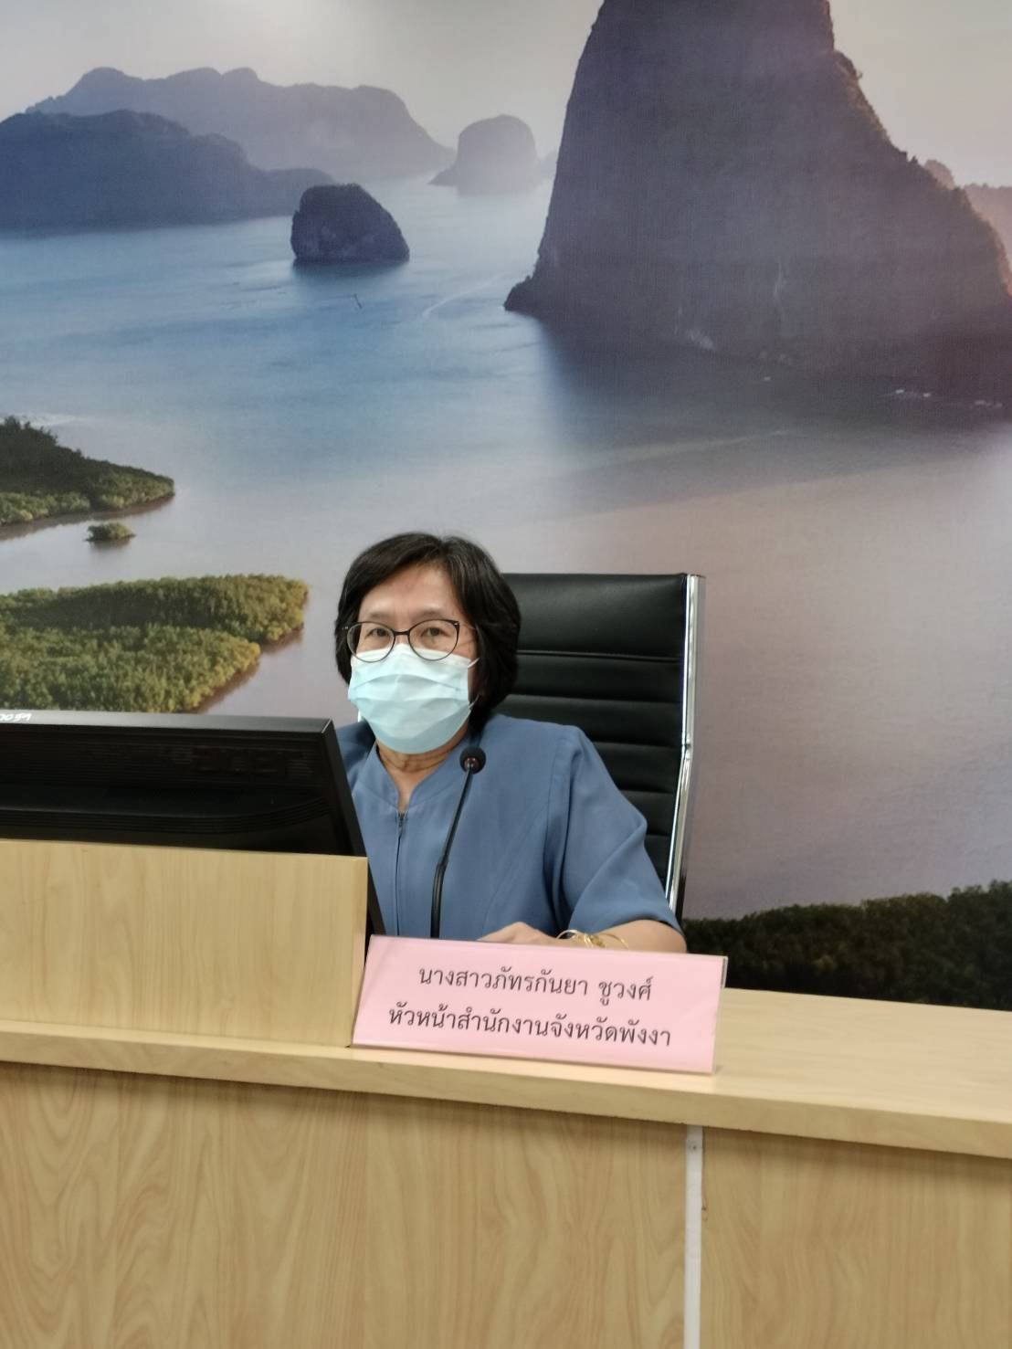

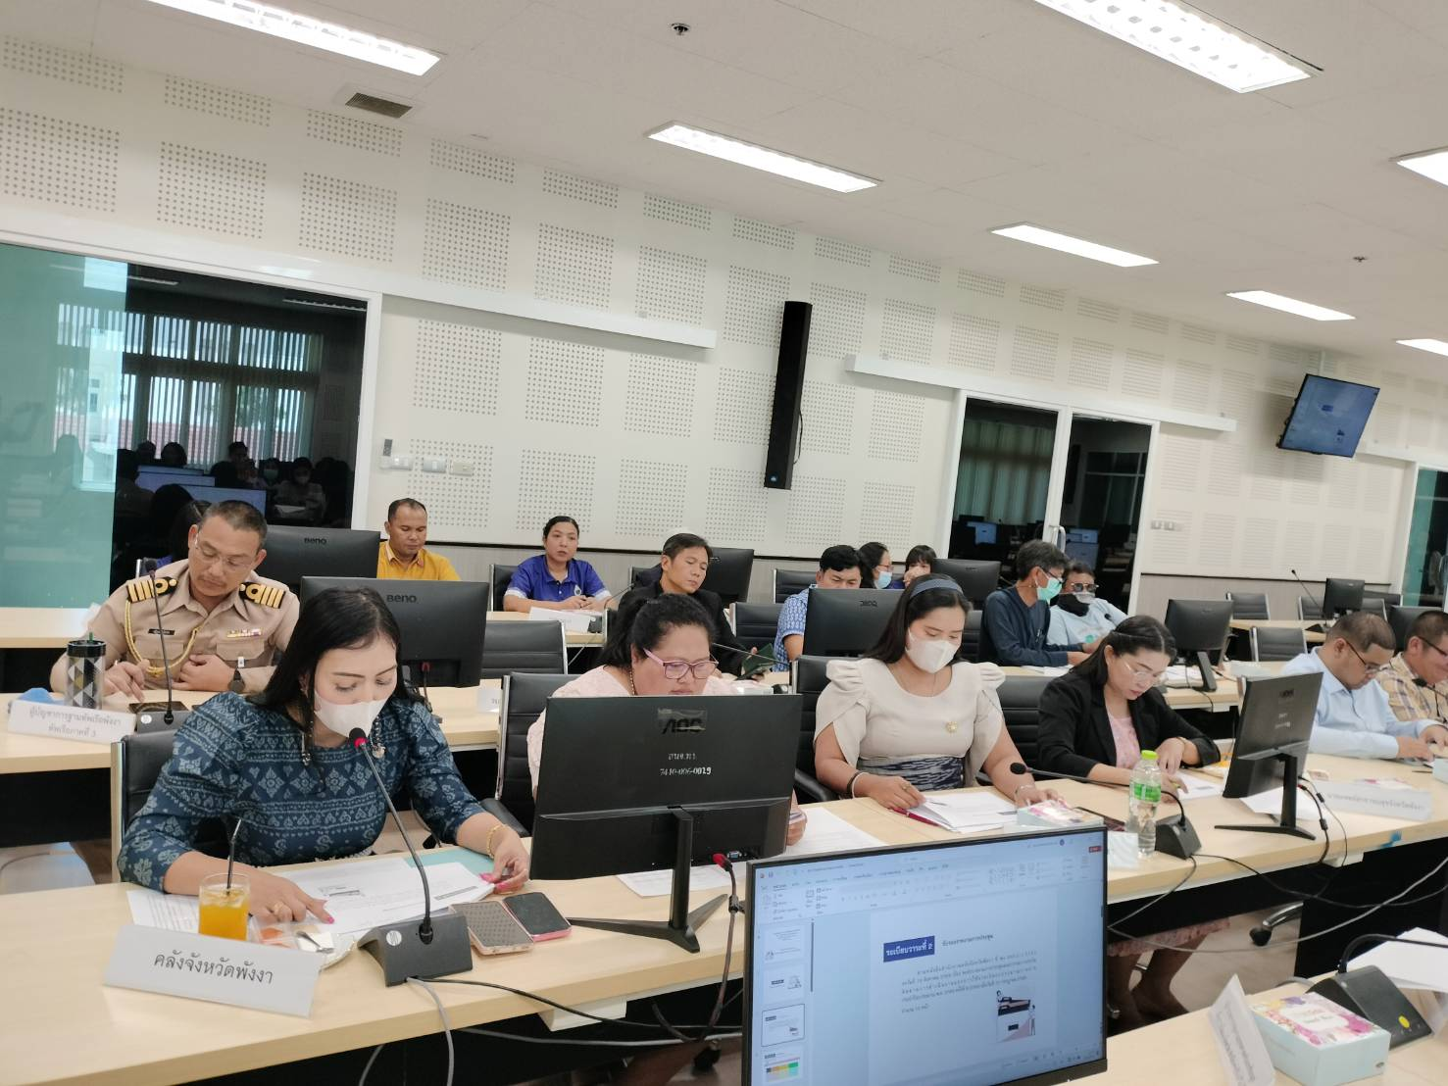
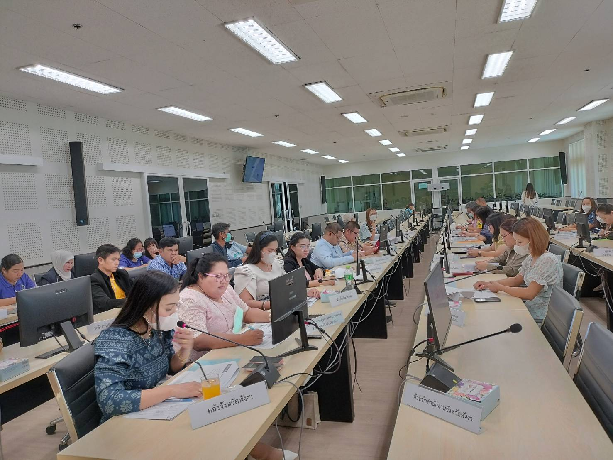
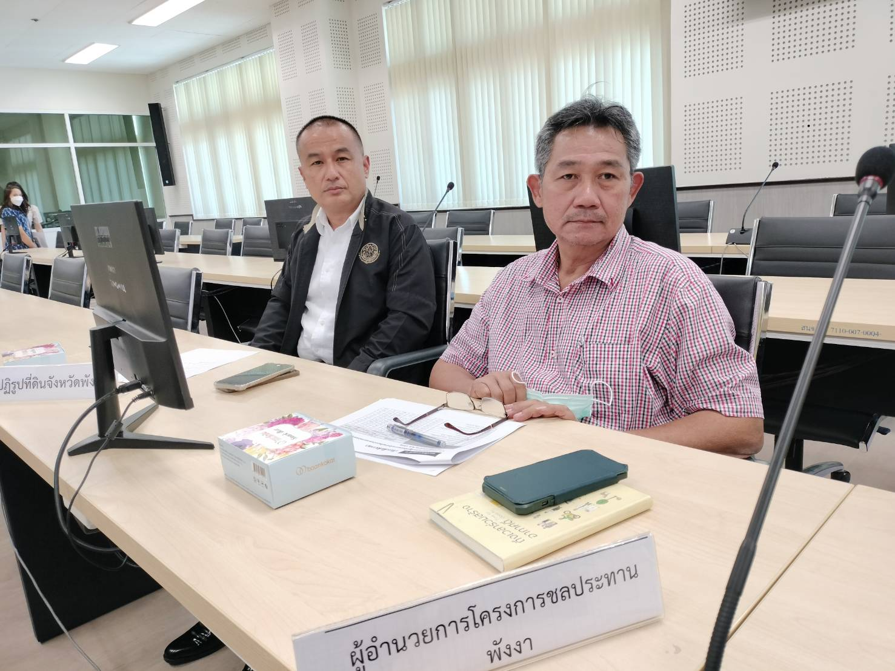

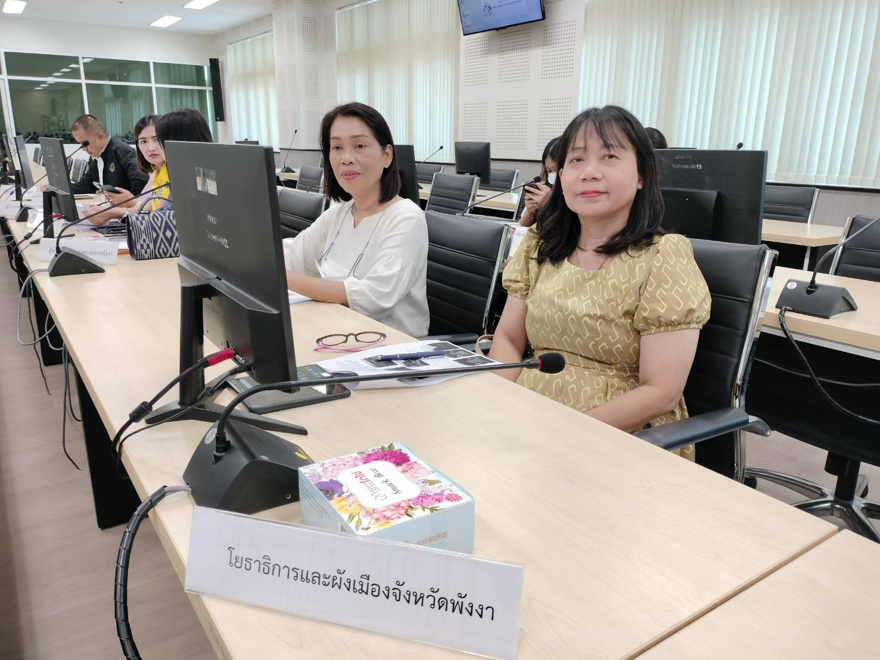
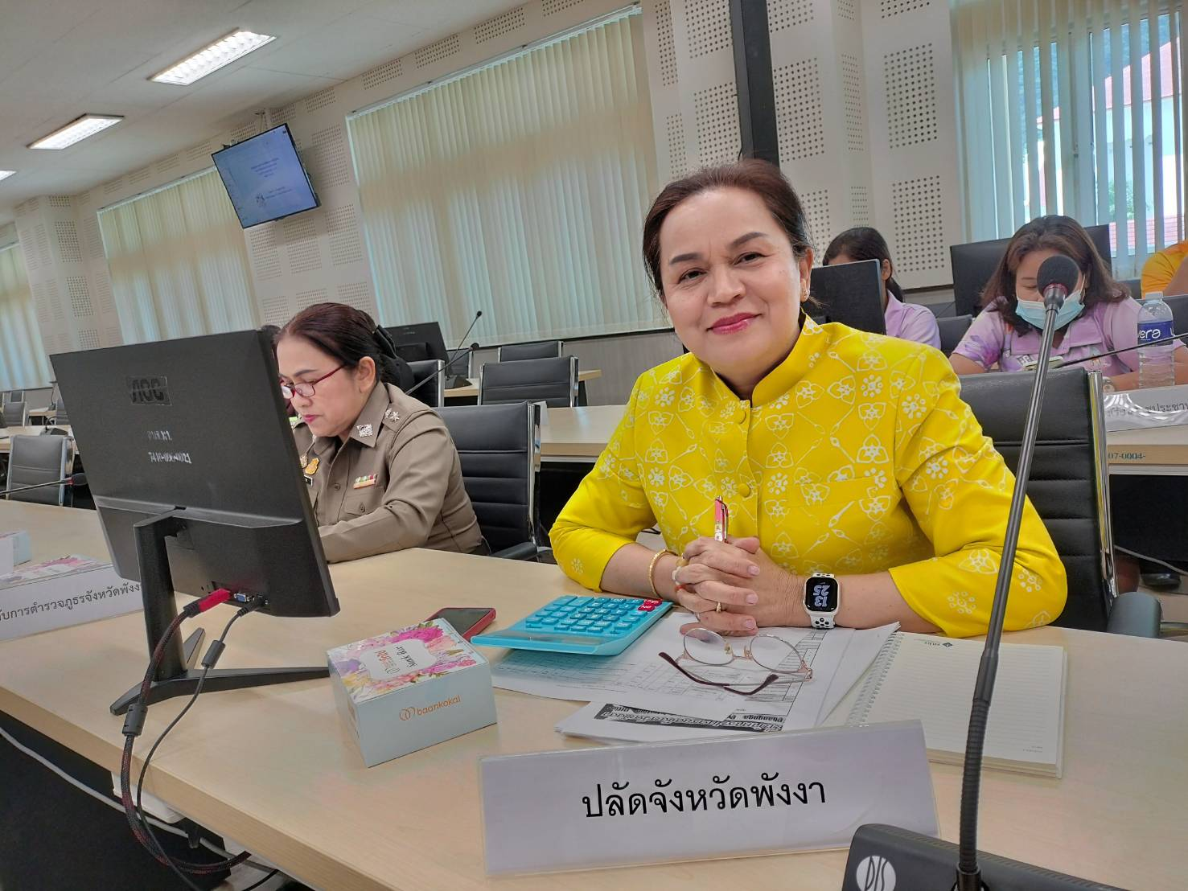
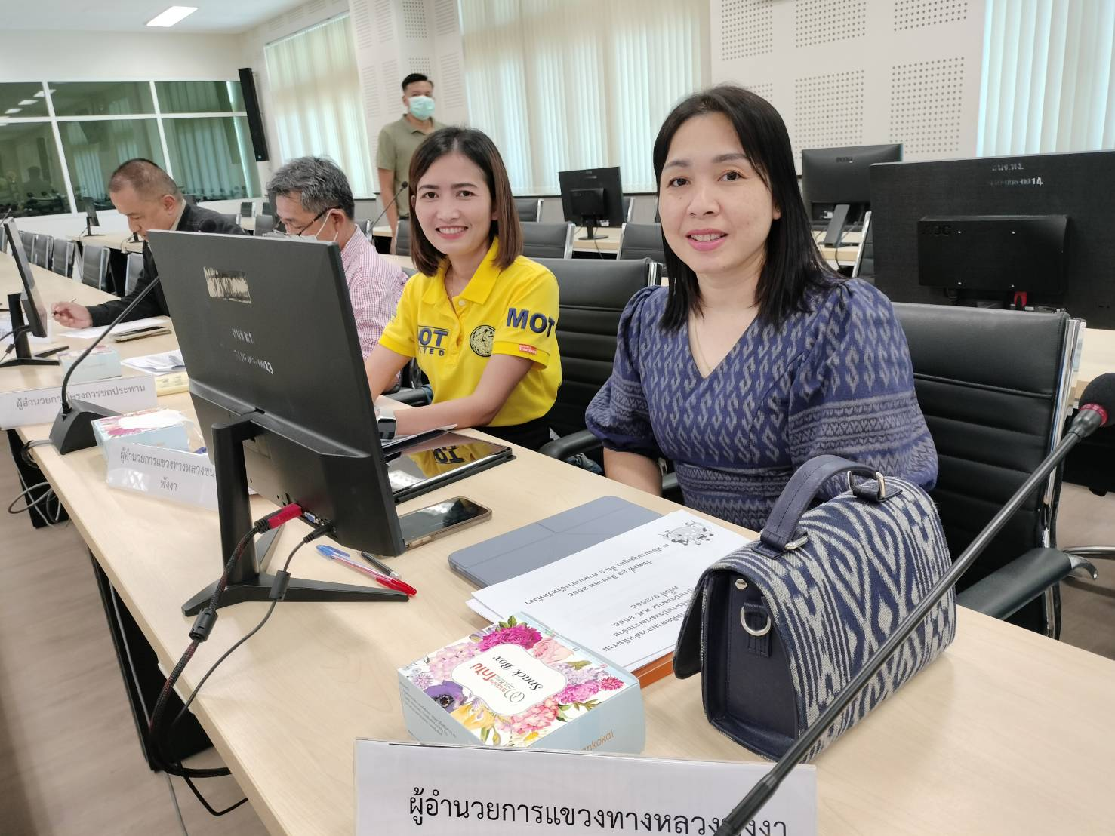
การดำเนินการเร่งรัดติดตามการเบิกจ่ายและการใช้จ่าย
เงินงบประมาณรายจ่ายลงทุนประจำปีงบประมาณ พ.ศ. 2566
ประชุมคณะกรรมการเร่งรัดติดตามการดำเนินงานและการใช้จ่ายประจำปี พ.ศ. 2566
ครั้งที่ 9/2566
วันพุธที่ 23 สิงหาคม 2566

Slide 10


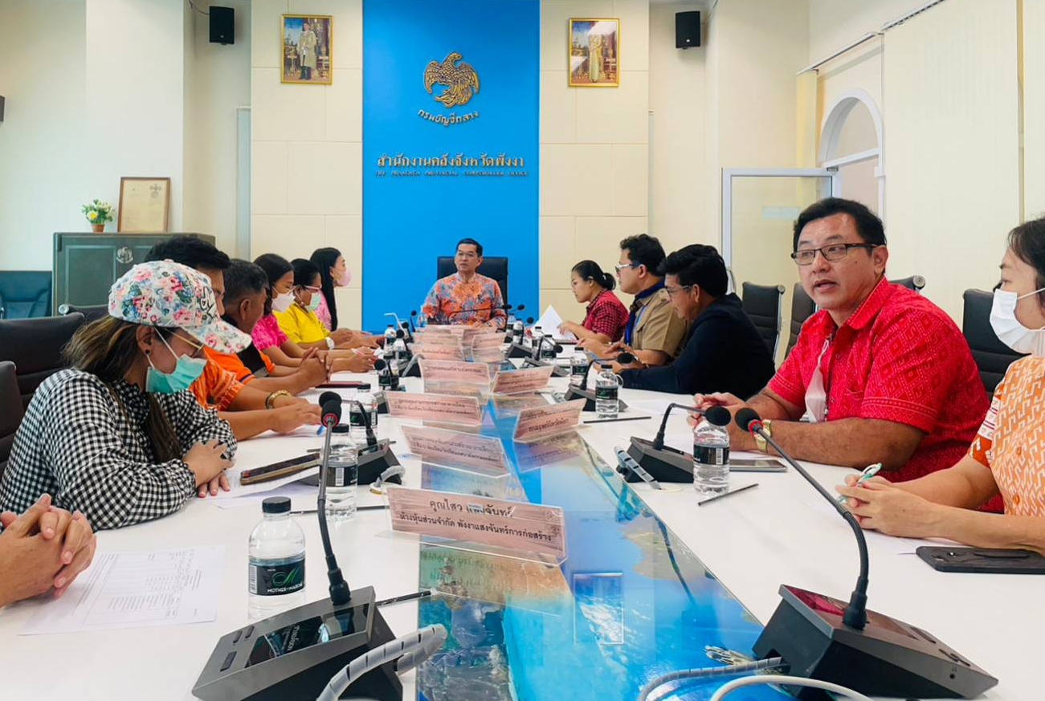
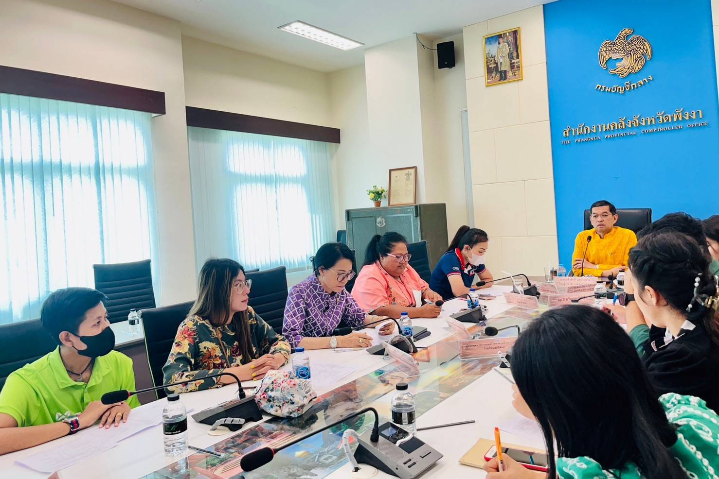
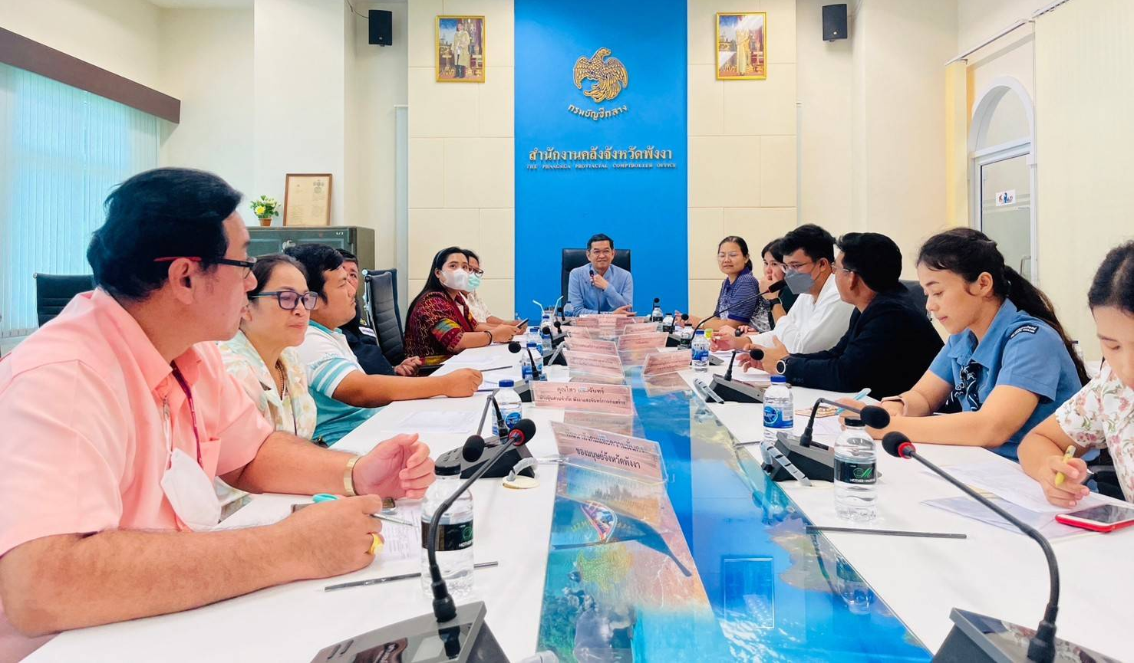
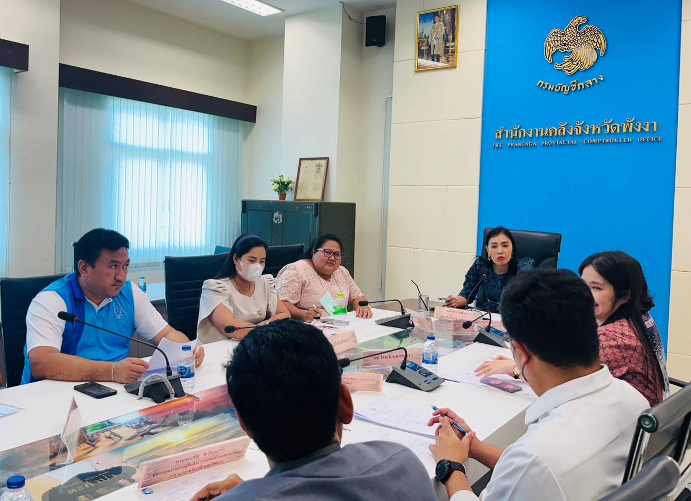
การดำเนินการเร่งรัดติดตามการเบิกจ่ายเงินกันไว้เบิกเหลื่อมปี
งบประมาณ พ.ศ. 2565
วันพฤหัสบดีที่ 3 สิงหาคม 2566 เวลา 16.00 น.
โรงเรียนสตรีพังงา : โครงการก่อสร้างอาคารเรียน 318ล./55-ข (ในเขตแผ่นดินไหว)
โรงเรียนเทศบาลโคกกลอย : โครงการก่อสร้างอาคารเรียนอนุบาล 4 ชั้น 12 ห้องเรียน
สำนักงานพัฒนาสังคมและความมั่นคงของมนุษย์จังหวัดพังงา : โครงการก่อสร้างศูนย์บริการคนพิการจังหวัดพังงา
วันพุธที่ 9 สิงหาคม 2566 เวลา 16.00 น.
โรงเรียนสตรีพังงา : โครงการก่อสร้างอาคารเรียน 318ล./55-ข (ในเขตแผ่นดินไหว)
โรงเรียนเทศบาลโคกกลอย : โครงการก่อสร้างอาคารเรียนอนุบาล 4 ชั้น 12 ห้องเรียน
สำนักงานพัฒนาสังคมและความมั่นคงของมนุษย์จังหวัดพังงา : โครงการก่อสร้างศูนย์บริการคนพิการจังหวัดพังงา
วันพุธที่ 16 สิงหาคม 2566 เวลา 16.00 น.
โรงเรียนสตรีพังงา : โครงการก่อสร้างอาคารเรียน 318ล./55-ข (ในเขตแผ่นดินไหว)
โรงเรียนเทศบาลโคกกลอย : โครงการก่อสร้างอาคารเรียนอนุบาล 4 ชั้น 12 ห้องเรียน
สำนักงานพัฒนาสังคมและความมั่นคงของมนุษย์จังหวัดพังงา : โครงการก่อสร้างศูนย์บริการคนพิการจังหวัดพังงา
วันพุธที่ 23 สิงหาคม 2566 เวลา 16.00 น.
โรงเรียนสตรีพังงา : โครงการก่อสร้างอาคารเรียน 318ล./55-ข (ในเขตแผ่นดินไหว)
โรงเรียนเทศบาลโคกกลอย : โครงการก่อสร้างอาคารเรียนอนุบาล 4 ชั้น 12 ห้องเรียน
สำนักงานพัฒนาสังคมและความมั่นคงของมนุษย์จังหวัดพังงา : โครงการก่อสร้างศูนย์บริการคนพิการจังหวัดพังงา

Slide 11




สำนักงานคลังจังหวัดพังงา
ขอขอบคุณ
สำนักงานคลังจังหวัดพังงา
0 7648 1476
http://www.cgd.go.th/png

